Slide 1
App Inventor 2 安裝指引 網路版+Wifi或USB
2021年7月25日星期日
劉崇汎

Slide 2
網路版+Wifi安裝步驟
網路版+Wifi的環境安裝與設定是最簡單的！
安裝軟體：
手機上下載安裝 MIT AI2 Companion APP
啟動環境：
把主機跟手機連上同一個Wifi網域(同一個LAN)
手機上啟動AI2 Companion APP
在主機上開啟Chrome瀏覽器，進入網路版AI2網頁，並登入。
在Connect(連線)下拉，點選AI Companion
手機掃描主機上的QR Code即可完成開發環境
投影片下載：
https://tinyurl.com/y9er6wfh

Slide 3
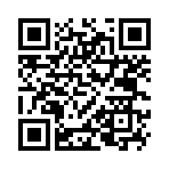
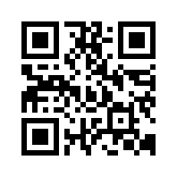
下載安裝App Inventor所需軟體
手機安裝 MIT AI2 Companion App軟體
可從Google Play商店下載安裝(會自動更新較方便)
也可以直接網路下載。網址：http://appinv.us/companion
Play Store
Recommended: Automatic updates
APK File
Manual updates required

Slide 4
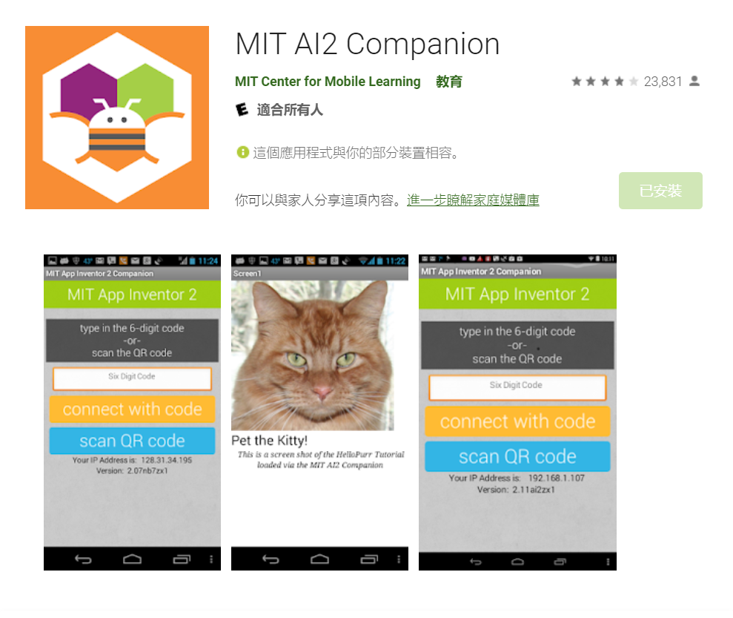
下載安裝App Inventor 所需軟體(續)
Google Play Store 搜尋MIT AI2 Ultimate
會找到類似右邊畫面。
確認是MIT出品即可下載安裝。

Slide 5
網路版+USB安裝步驟
網路版+USB的環境安裝與設定稍微多一點點。
安裝軟體：
手機上下載安裝 MIT AI2 Companion APP(同Wifi版)
主機上下載安裝AI2 Starter(MIT_Appinventor_Tools_2.3.0)(見下頁)
啟動環境：
手機上啟動AI2 Companion APP(同Wifi版)
主機上執行AI2 Starter(見下2頁)
在主機上開啟Chrome瀏覽器，進入網路版AI2網頁，並登入。
在Connect(連線)下拉，點選USB即可連線，完成開發環境

Slide 6
一定要開手機的開發人員(者)選項！
各家手機與不同型號的啟用開發人員(者)選項的步驟不一定一樣。
請查一下網路上有個家的方式說明。
在裡面啟用以下幾個(有一些不一定在開發人員選項中！)
USB偵錯
USB安裝
通過USB驗證應用
允許安裝未知來源應用

Slide 7
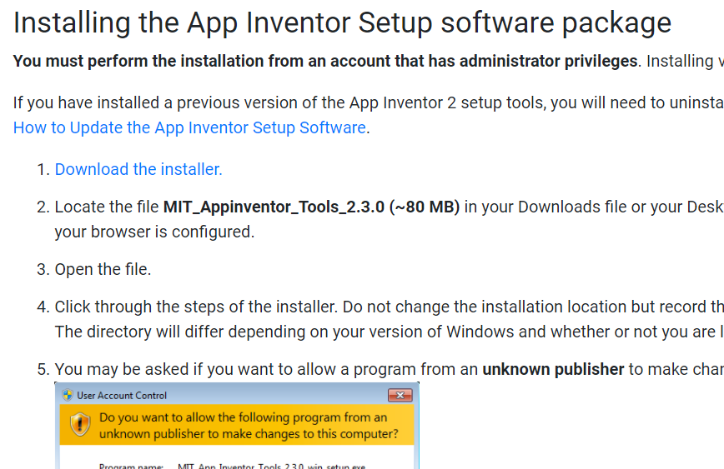
安裝AI2 Starter
https://tinyurl.com/yd7c4r7z
https://tinyurl.com/yd7c4r7z
https://tinyurl.com/yd7c4r7z
進入網址：http://appinventor.mit.edu/explore/ai2/windows.html
點選Download the Installer即可下載。
下載完檔案 MIT_App_Inventor_Tools_2.3.0_win_setup.exe 執行即可安裝。
https://tinyurl.com/yd7c4r7z
https://drive.google.com/file/d/1Dc28JCzYvfQLNObozcHYKANqvWKOOHKs/view?usp=sharing

Slide 8
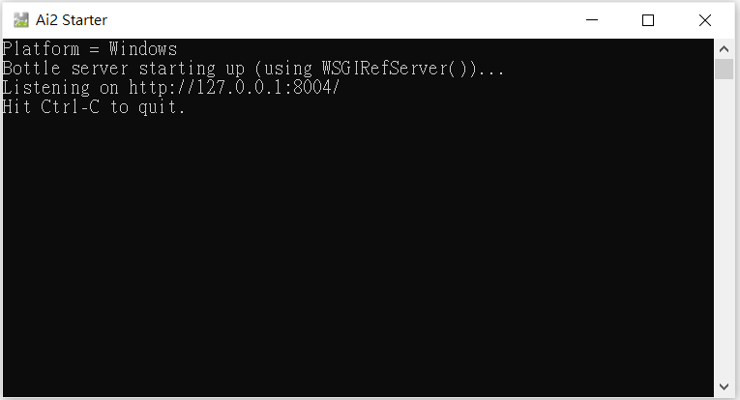


啟動AI2 Starter
點選桌面的AI2 Starter
桌面會出現黑色框如下，而下方工作列區會出現一個圖示如下方紅框
將黑色框最小化，避免干擾畫面。

Slide 9
啟動APP Inventor 2 開發環境

Slide 10
啟用步驟
使用Wifi連結之啟用步驟：
請把主機跟手機連上同一個Wifi網域(同一個LAN)
手機上啟動AI2 Companion APP
在主機上開啟Chrome瀏覽器，網址https://appinventor.mit.edu/，並登入。
在Connect(連線)下拉，點選AI Companion
手機掃描主機上新產生的QR Code即可完成開發環境
使用USB連結之啟用步驟：
啟動AI2 Starter
手機上啟動AI2 Companion APP
開啟Chrome瀏覽器(或是Firefox)，網址https://appinventor.mit.edu/ ，並登入。
在Connect(連線)下拉，點選USB

Slide 11
啟動AI2 Starter
點選桌面的AI2 Starter
桌面會出現黑色框如下，而下方工作列區會出現一個圖示如下方紅框
將黑色框最小化，避免干擾畫面。

Slide 12
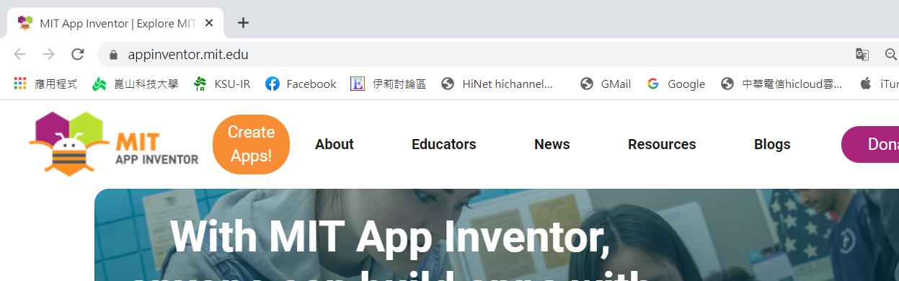
登入AI2步驟1/3
開啟Chrome瀏覽器(或是Firefox)，網址輸入 http://appinventor.mit.edu/
再來點選Create Apps!
1
2

Slide 13
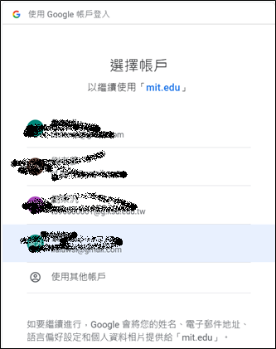
登入AI2步驟2/3
建議用你的Google account登入(gmail帳號)，點選箭頭處文字。

Slide 14
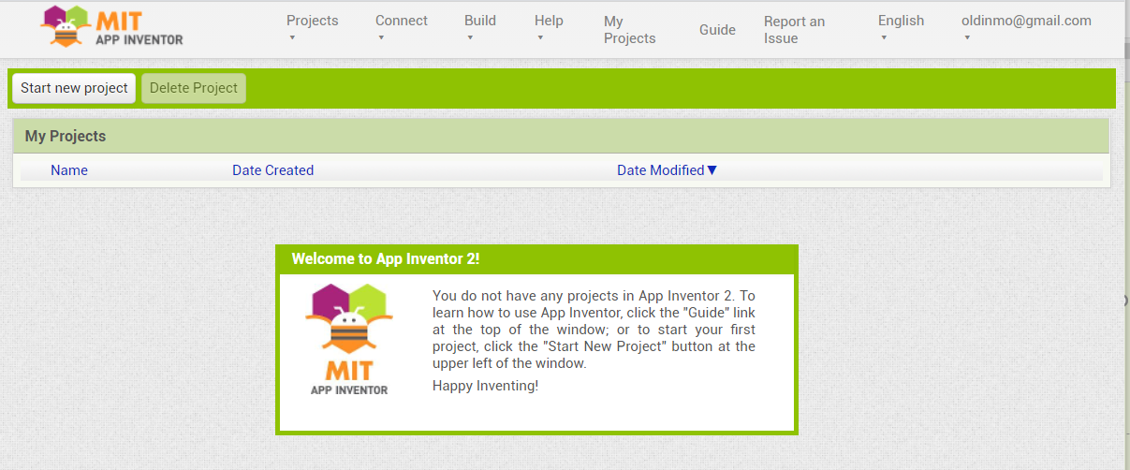
登入AI2步驟3/3
登入成功，會出現大致與下面類似的畫面。

Slide 15
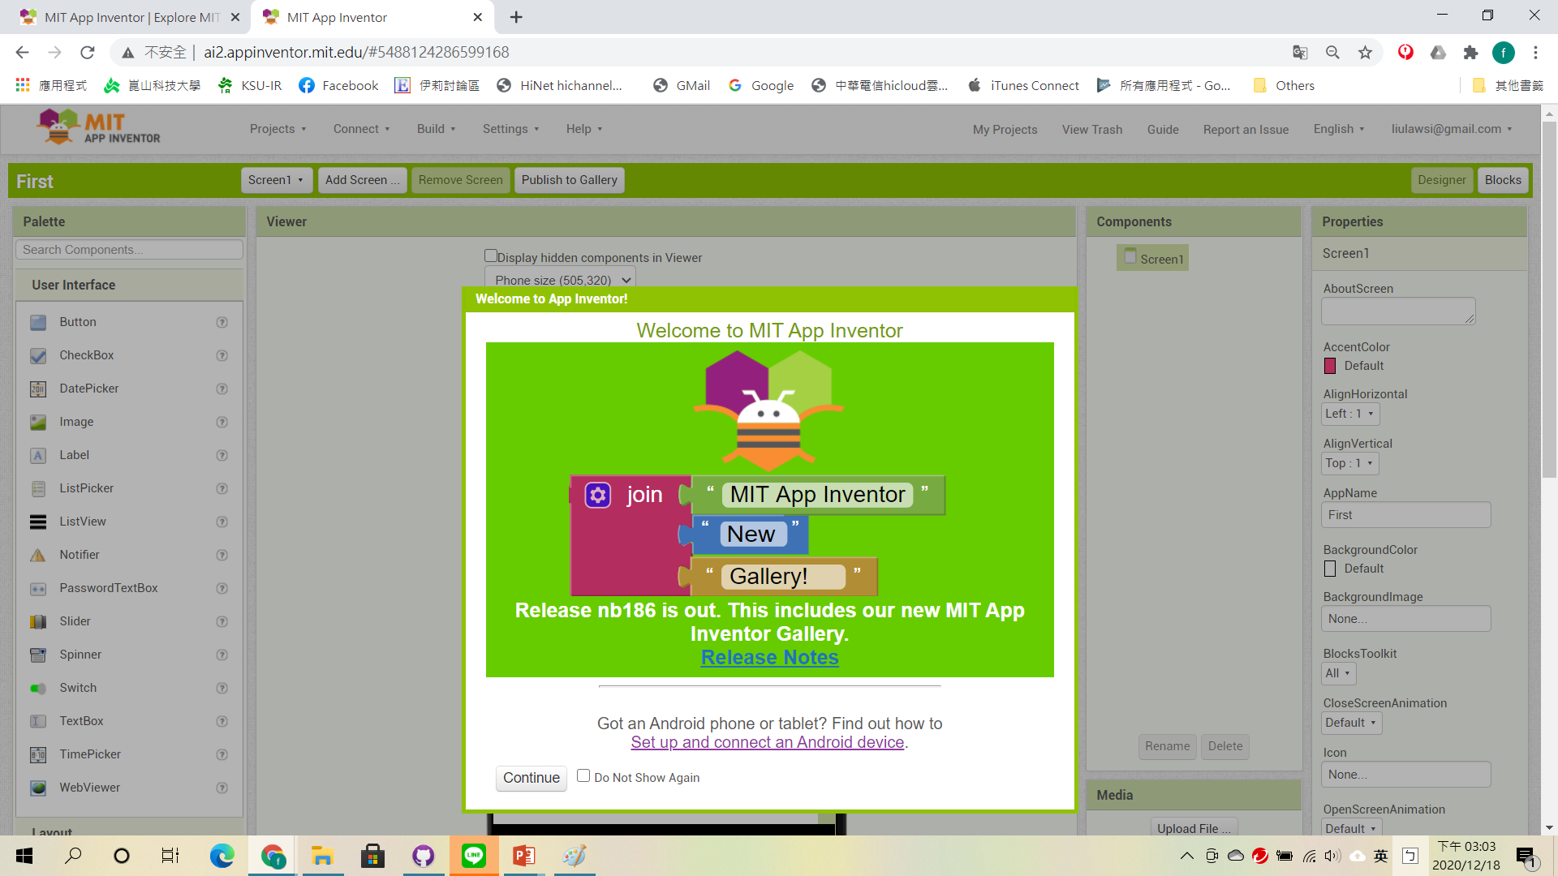
登入AI2步驟3/3
第二次以後登入完成會出現類似下面畫面，請選擇 Continue

Slide 16
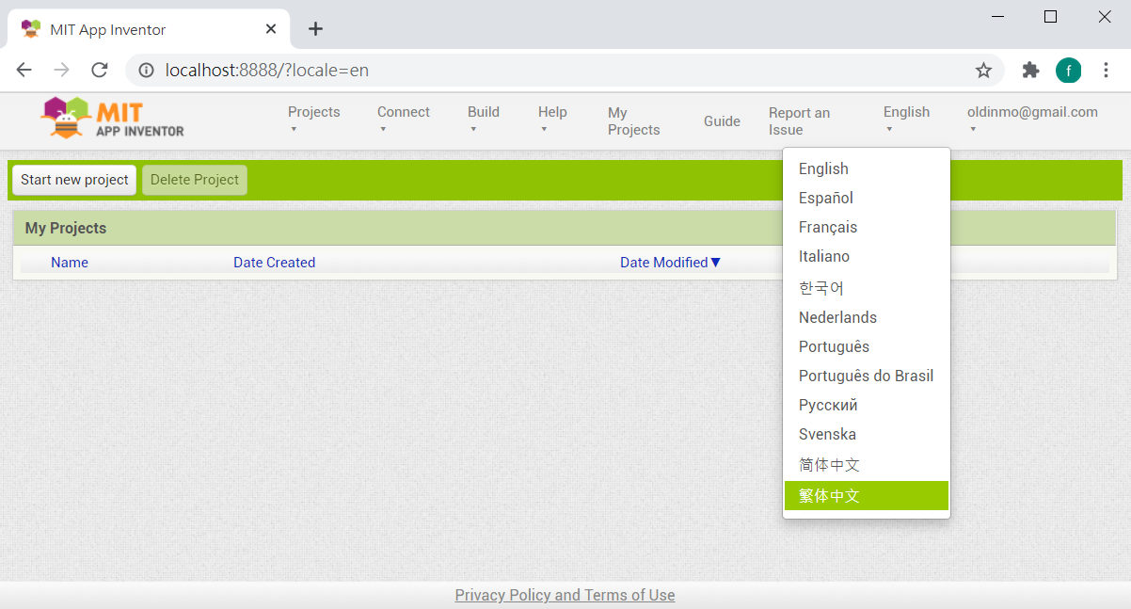
切換語言為繁體中文
點下畫面中English的地方，在下拉選單中點選繁體中文。

Slide 17
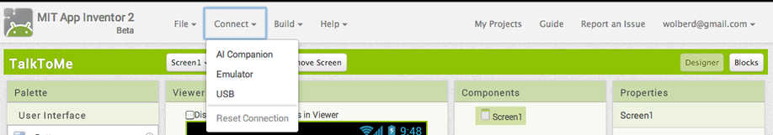
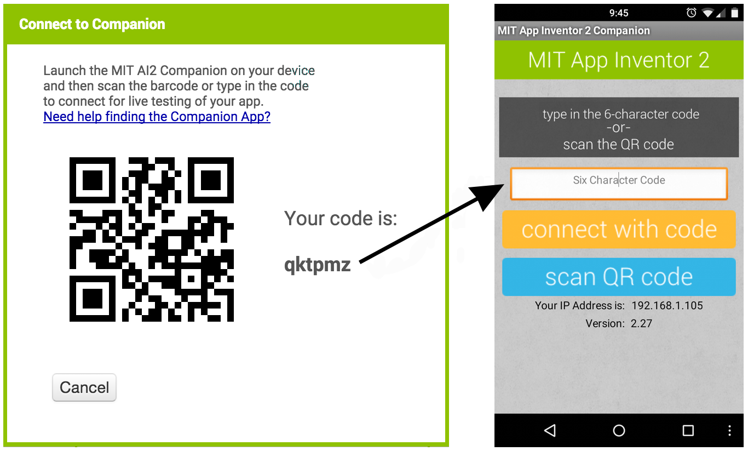
Wifi版之掃描QR Code
1
2
手機端
3

